Slide 1

MINISTÈRE DE L’ENSEIGNEMENT
SUPÉRIEURE ET DE L’ENSEIGNEMENT
République Togolaise
Travail-Liberté-Patrie
Mémoire de fin d’étude pour l’obtention du diplôme de Licence Professionnelle
Thème:
Spécialité: Systèmes Informatique et Logiciels
CONCEPTION ET REALISATION D’UNE PLATEFORME WEB D’ÉCHANGES
DE BIENS ET DE SERVICES :
CAS DE TERRANET GLOBAL
Présenté par: ALI Gnimdou
Maitre de stage:
M. HUNDELE Mario
Directeur de mémoire:
M. AKANATE Alassani

Slide 2
PLAN
1- INTRODUCTION
2- PROBLEMATIQUE
3- CADRE D’ETUDE ET
METHODOLOGIEDE TRAVAIL
4- RESULTATS ET INTERPRETATIONS
5- CONCLUSION ET PERSPECTIVES

Slide 3
Introduction

Slide 4
Introduction
1/3
Nous vivons une époque où les ordinateurs et l'Internet ont changé notre façon de vivre, de travailler et de communiquer. Ces nouvelles technologies ont apporté de nombreuses opportunités. Elles transforment notre manière de vivre, de travailler et d'interagir avec le monde qui nous entoure. Cependant, cette révolution technologique a également mis en lumière des problématiques sociétales profondes, notamment la surabondance de biens inutilisés tels que les matériels informatiques, les matériels réseaux, de vieilles machines à laver, des climatiseurs, des voitures et presque dans tous les domaines de la vie humaine.

Slide 5
Introduction
2/3
Par manque de moyens financiers, l'accès limité de ces biens et / ou services par certaines couches sociales et l’impact environnemental grandissant de notre mode de vie laisse à se poser des questions sur l’avenir même du monde face à ces biens qui deviennent des déchets. Il s’avère alors de penser à un système de recyclage via un mode d’échange ou de troc.

Slide 6

Introduction
3/3
Conception
et réalisation d’une
plateforme web d’échange de biens et de service: Cas de Terranet global

Slide 7

Problématique

Slide 8
Problématique
1/6
La pratique du troc est fondamentale dans diverses interactions, que ce soit entre individus, communautés ou entreprises, le besoin d'une plateforme de troc se fait ressentir en raison des problèmes socio-économiques persistants tels que l’instabilité financière, l'isolement, le gaspillage de ressources et d'autres enjeux. Malheureusement, force est de constater que plusieurs personnes notamment les jeunes et les entreprises manquent d’acheteurs et moyens financiers pour se débarraasser de leurs objets inutilisés et s’en offrir ceux dont ils ont besoins.

Slide 9

Problématique
2/6
Ces situations cités précédement présentent de nombreux inconvénients.
!
!
!
!

Slide 10
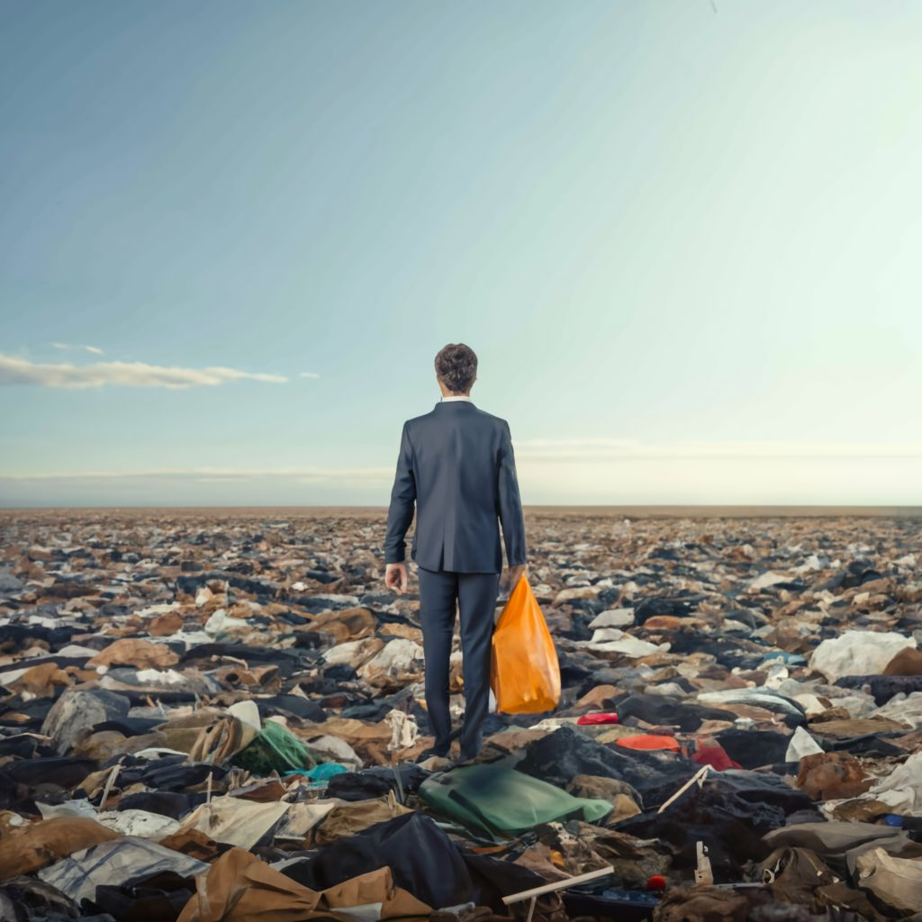
Problématique
3/6
l’impact sur l’environnement ou augmentations des déchets dû au non usage de certains objets

Slide 11
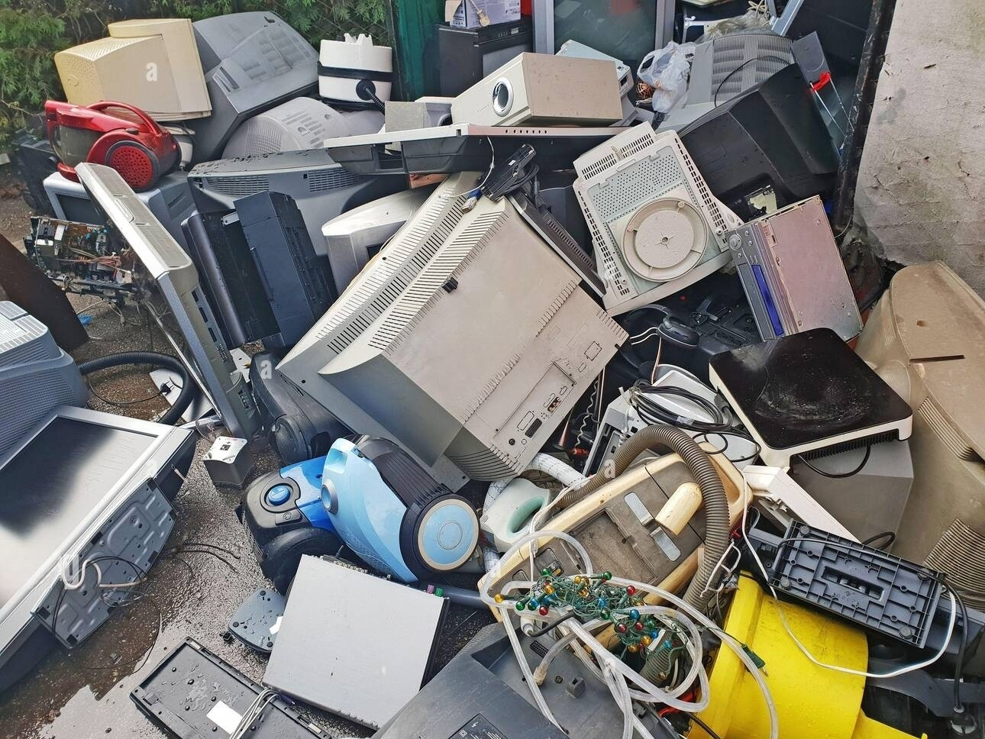
Problématique
4/6
la surconsommation car on achète souvent trop de choses et parfois ces matériels ne sont pas utilisés

Slide 12

Problématique
5/6
Difficultés de créer des liens communautaires

Slide 13

Problématique
6/6
Comment mettre en place une solution
numérique pour faciliter les échanges de biens et services ?
Comment faciliter la recherche et la découverte des biens et services adéquat pour les utilisateurs ?
Comment assurer la communication entre les utilisateurs pour faciliter les
échanges ?
Comment encourager l’engagement des utilisateurs dans des échanges non monétaires ?

Slide 14
Objectifs
1
2
3
4
promouvoir une économie circulaire en encourageant la réutilisation et le
recyclage des objets en protégeant notre environnement
aider les gens qui n’ont pas beaucoup de moyens financiers à participer activement
à des changes économiques
permettre l’échange de produits, biens et services sans nécessité d’utiliser les moyensfinanciers
encourager la durabilité en réduisant le gaspillage de biens encore utilisables.

Slide 15
Cadre d’étude et de méthodologie de travail

Slide 16


- Cadre d’étude
ESIBA BUSINESS SCHOOL
TERRANET-GLOBAL

Slide 17

- Méthodologie de travail
1/7
Recherches sur internet

Slide 18

- Méthodologie de travail
2/7
Discussions et échanges avec l’équipe technique de Terranet-global

Slide 19

- Méthodologie de travail
3/7
Recherches documentaires sur les travaux antérieurs

Slide 20

- Méthodologie de travail
4/7
Conceptions et réalisations

Slide 21
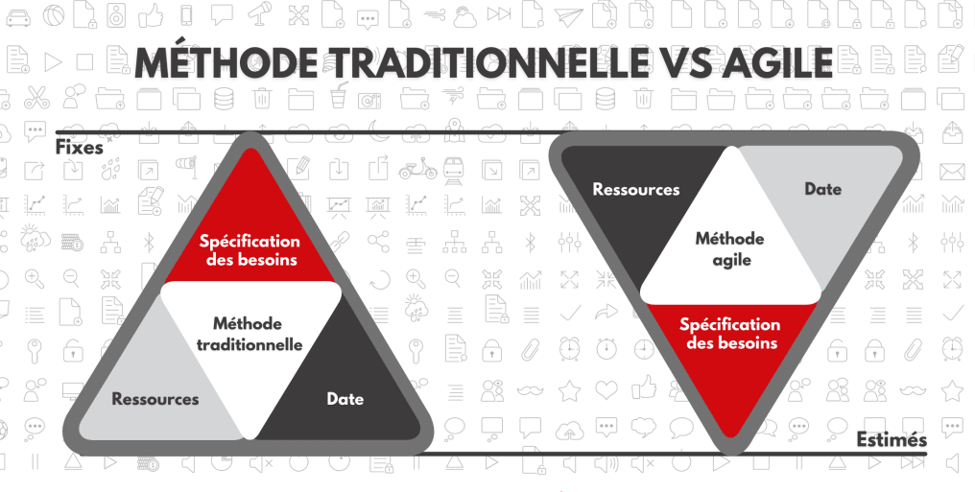
- Méthodologie de travail
5/7

Slide 22


- Méthodologie de travail
6/7
MERISE
UML

Slide 23

- Méthodologie de travail
7/7
UML

Slide 24

Résultats

Slide 25

Résultats
1/7
Les diagrammes de l’étude
Diagramme de cas d’utilisation
Diagramme de classe
Diagramme de séquence

Slide 26
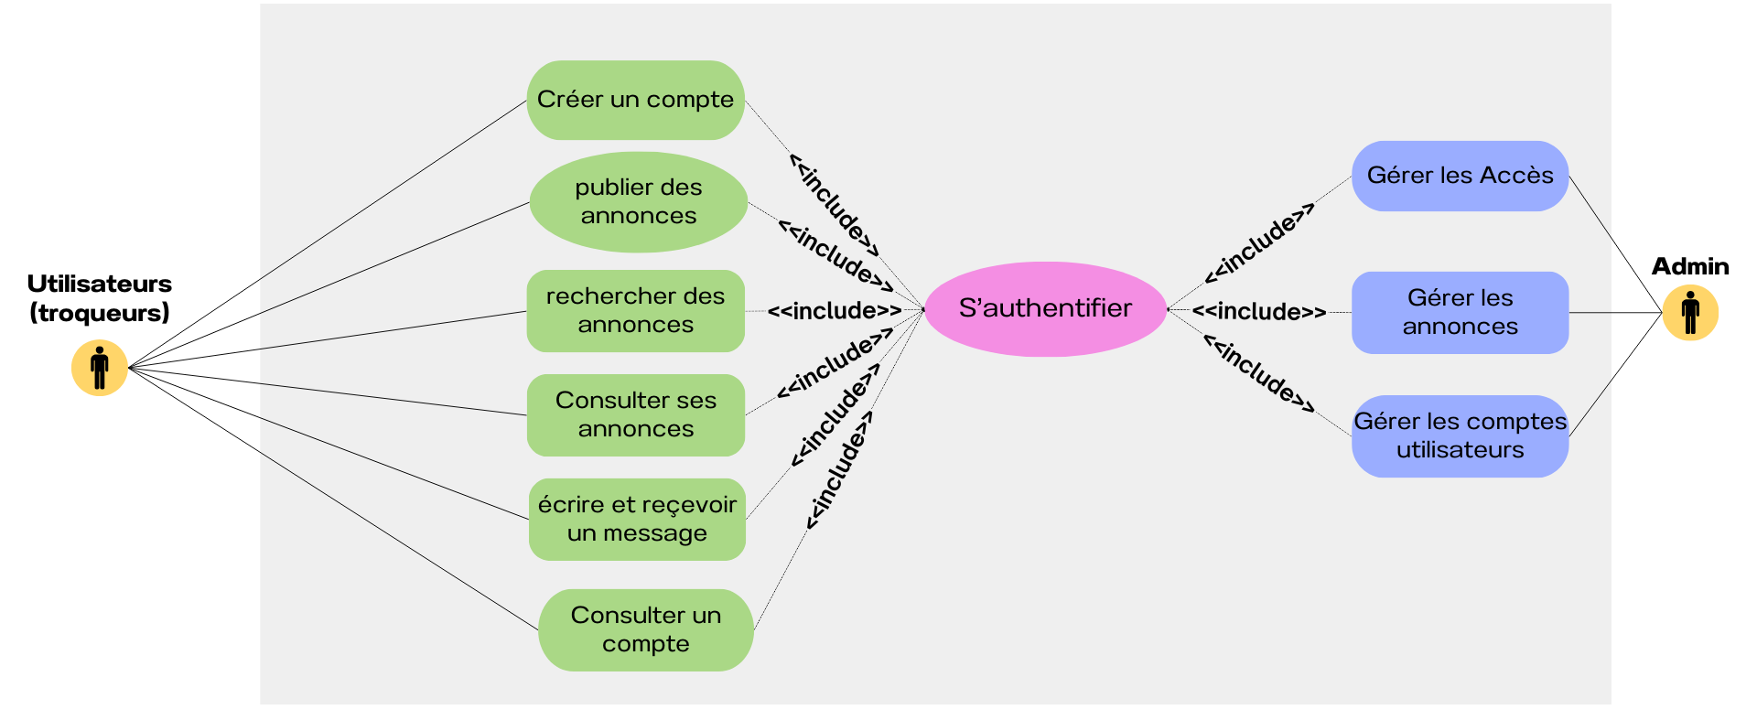
Résultats
2/7
Diagramme de cas d'utilisation global du système

Slide 27
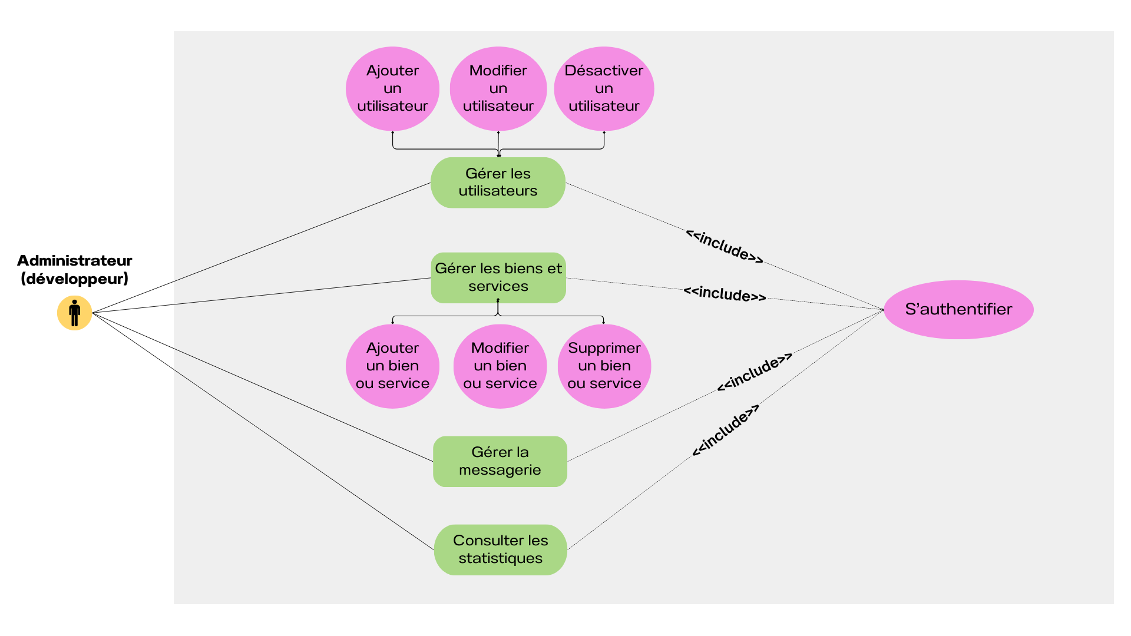
Résultats
3/7
Diagramme de cas d'utilisation pour l’acteur administrateur

Slide 28
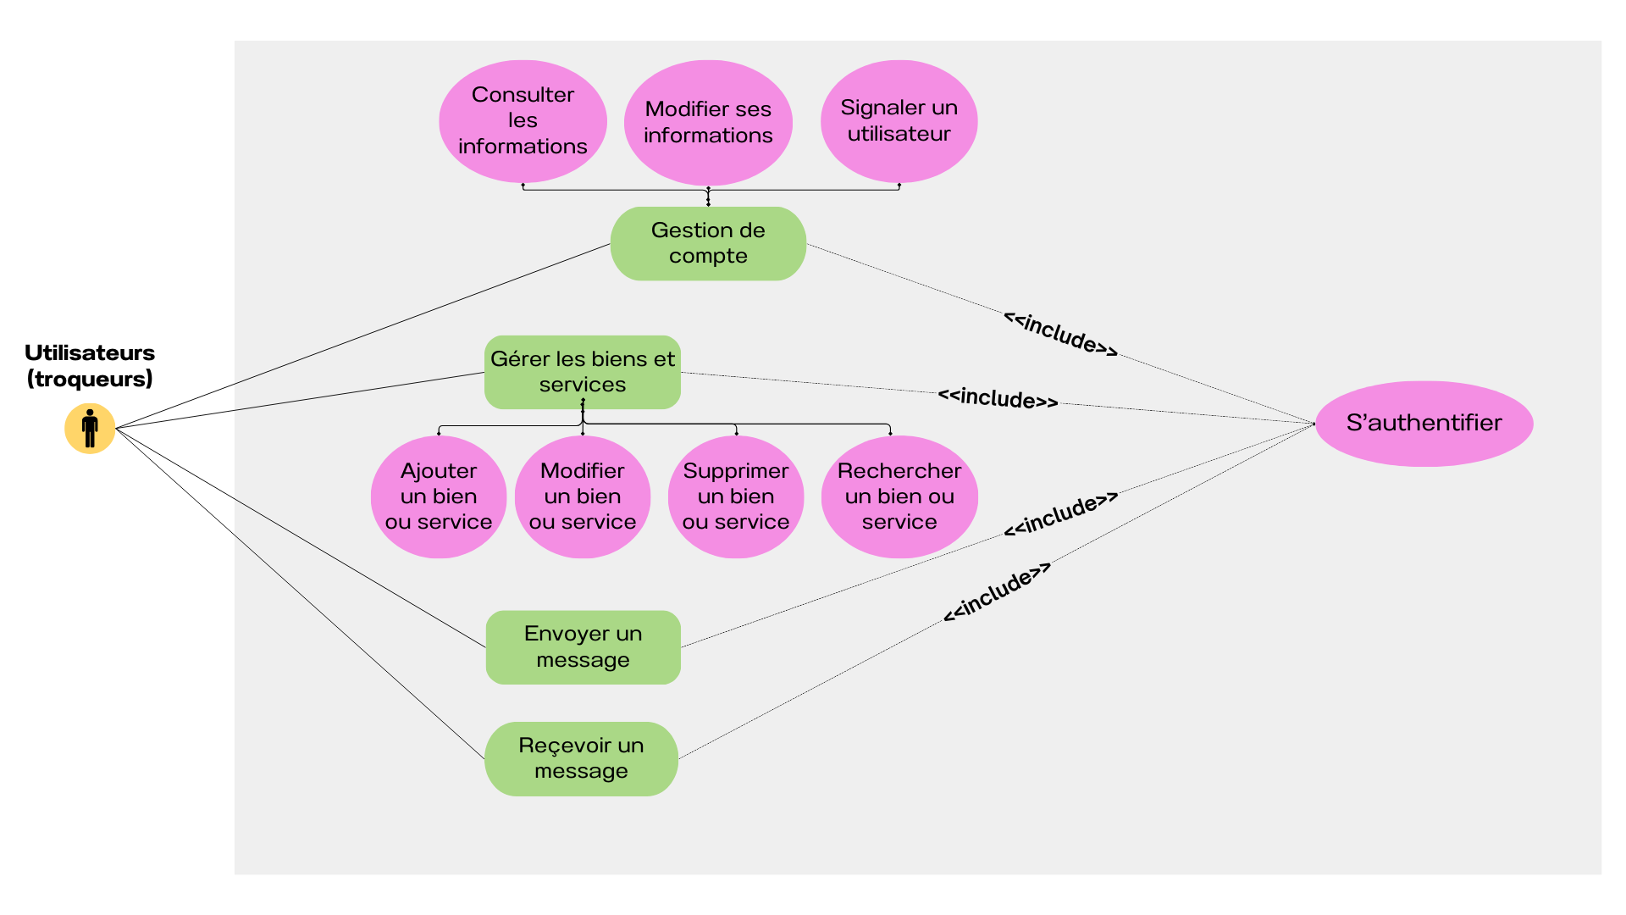
Résultats
4/7
Diagramme de cas d'utilisation pour l’acteur utilisateur

Slide 29
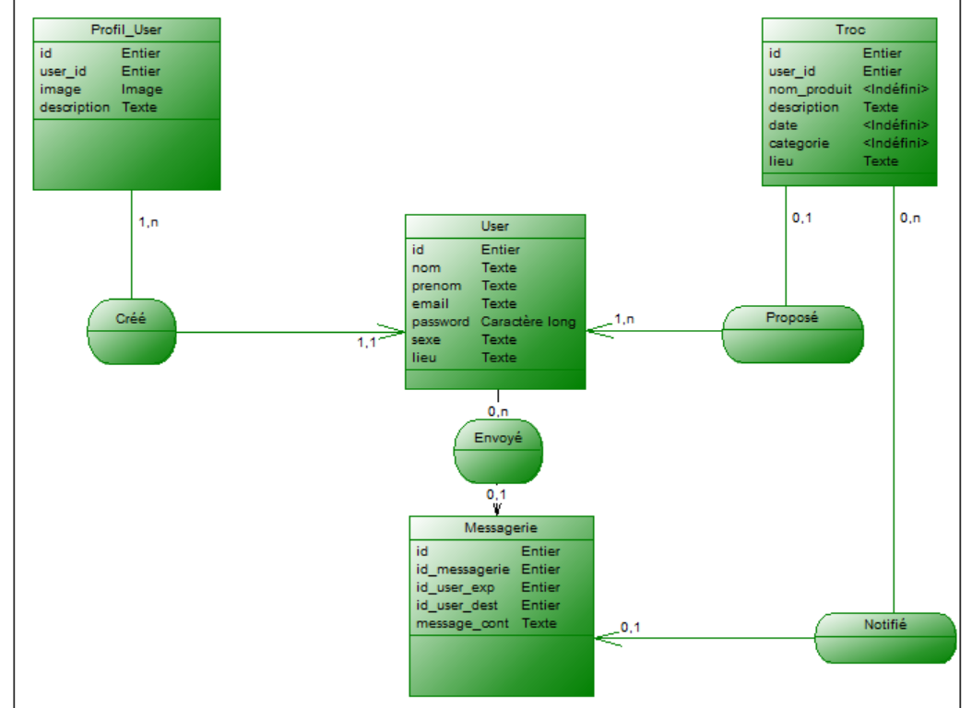
Résultats
5/7
Diagramme de classe

Slide 30
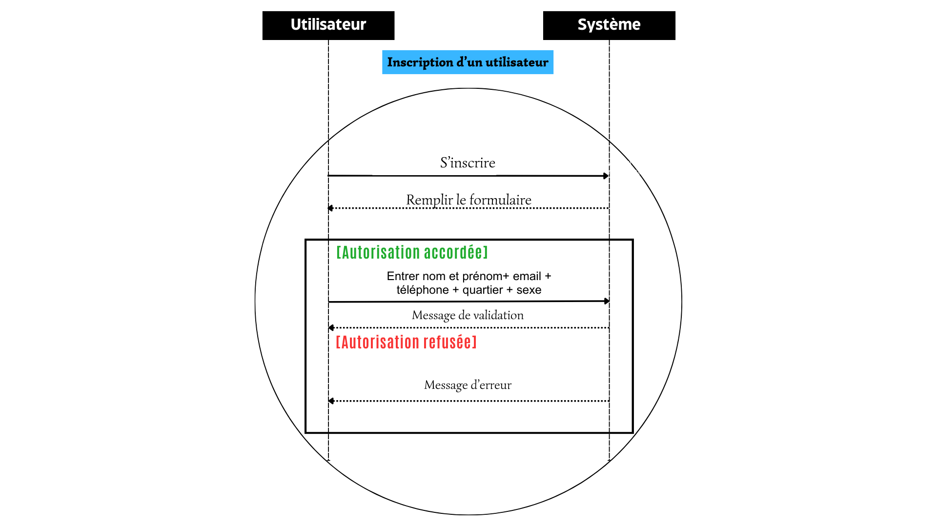
Résultats
6/7
Diagramme de séquence: Inscription d’un utilisateur

Slide 31

Résultats
7/7
Diagramme de séquence: Authentification d’un utilisateur

Slide 32
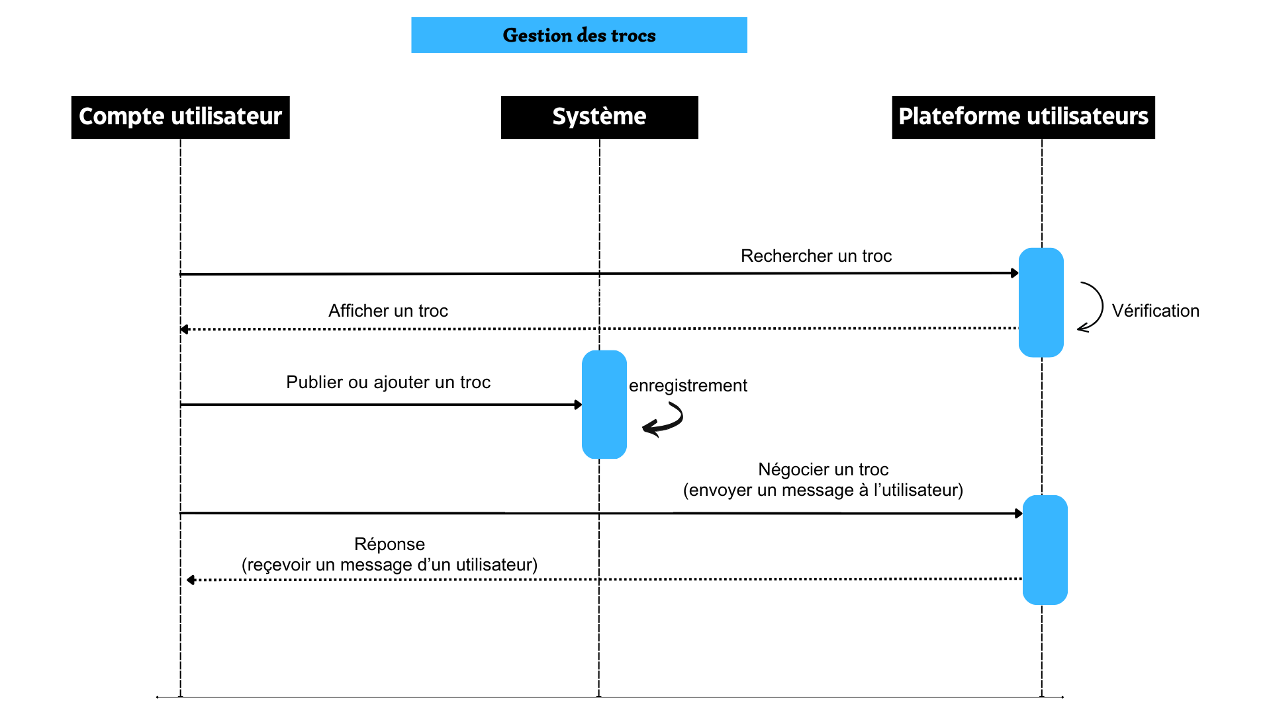
Résultats
8/8
Diagramme de séquence: Opération de troc

Slide 33











Réalisation: outils

Slide 34
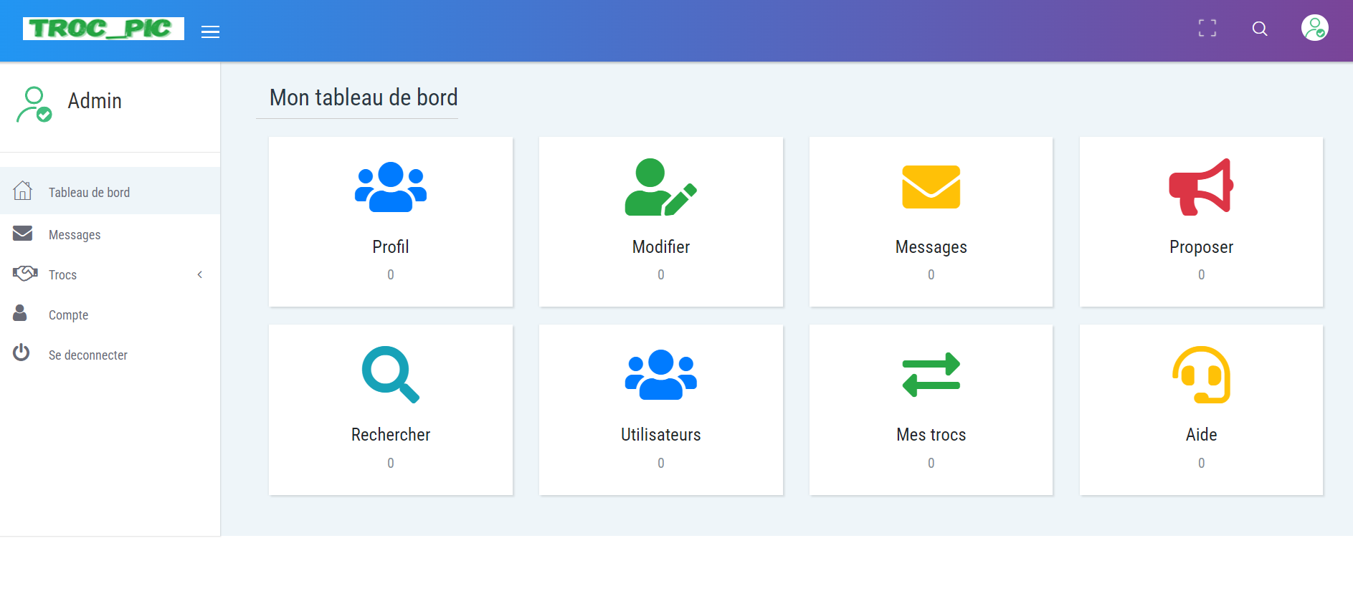
Réalisation: interface

Slide 35
Conclusion

Slide 36
Conclusion
1/3

Slide 37
Perspectives

Slide 38
Perspectives
Perspective 1
l’intégration de la vérification d’identités
Perspective 2
la mise en place de la version entreprise
Perspective 3
l’intégration des services de livraison (intra-ville et inter-ville).

Slide 39
</Merci>

Slide 40
MINISTÈRE DE L’ENSEIGNEMENT
SUPÉRIEURE ET DE L’ENSEIGNEMENT
République Togolaise
Travail-Liberté-Patrie
Mémoire de fin d’étude pour l’obtention du diplôme de Licence Professionnelle
Thème:
Spécialité: Systèmes Informatique et Logiciels
CONCEPTION ET REALISATION D’UNE PLATEFORME WEB D’ÉCHANGES
DE BIENS ET DE SERVICES :
CAS DE TERRANET GLOBAL
Présenté par: ALI Gnimdou
Maitre de stage:
M. HUNDELE Mario
Directeur de mémoire:
M. AKANATE Alassani

